Slide 1


ビデオビットレート制御関数を用いた 他ユーザ使用帯域制限の抑制
AF21014 菊地悠李
指導教員 上岡英史
芝浦工業大学
上岡研究室
Notes:
それでは ビデオビットレート制御関数を用いた他ユーザ使用帯域制限の抑制と題して、上岡研究室 AF21014 菊地悠李の卒論発表を行います。

Slide 2

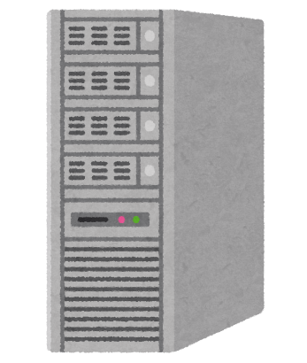


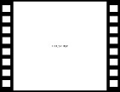

研究の背景と目的
インターネットトラヒックの増加
リンクの帯域幅がボトルネック
ユーザのレート要求が相互影響し、データ受信の遅延
バッファが枯渇、動画再生中断
①レート要求
使用帯域
②レート送信
サーバ
バッファ
高
必要データ量が送信されず再生中断
共有リンク
枯渇
目的：他ユーザの帯域使用状況を考慮し
バッファの枯渇を抑えるレート制御
Notes:
まず初めに、研究の背景と目的について説明します。
近年、ストリーミングサービスの需要増加に伴い、インターネットトラフィックが急増し、動画配信サーバの帯域幅が逼迫しています。
このような状況で、複数のユーザが同じリンクを共有する環境では、高レートを要求する利己的なユーザが帯域を圧迫し、他のユーザのデータ受信が遅延しデータを貯蓄するバッファが枯渇し、動画が再生停止する問題が発生します。
再生停止は視聴体験であるQoEを大きく低下させます。
そのため本研究では、他ユーザの帯域使用状況を考慮し、バッファ枯渇を抑えるレート制御手法の開発を目的とします。

Slide 3
既存研究の問題点
ユーザ個人ごとに制御
QoEに基づくバッファ管理手法
[W. Zhang+, IEEE Trans Multimedia, 2013]
問題点：複数ユーザの考慮なし
複数ユーザを同時に考慮する手法
ゲーム理論を用いた手法
[H. Yuan+, IEEE Trans Mob Comput, 2018]
問題点：他ユーザへの影響の考慮なし
Notes:
次に、既存研究の問題点について説明します。動画の再生中断を防ぐため、QoEを最適化するバッファ管理手法が提案されている。しかし、この手法はユーザ個別に制御を行うため、複数のユーザが同じリンクを共有する影響を考慮していません。
一方、ゲーム理論を用いた手法では、レートやバッファ変動を考慮しつつ、複数ユーザを同時に制御する。しかし、利己的なユーザが他ユーザの帯域使用に与える影響を考慮しておらず、結果としてバッファの安定性が損なわれる問題があります。

Slide 4

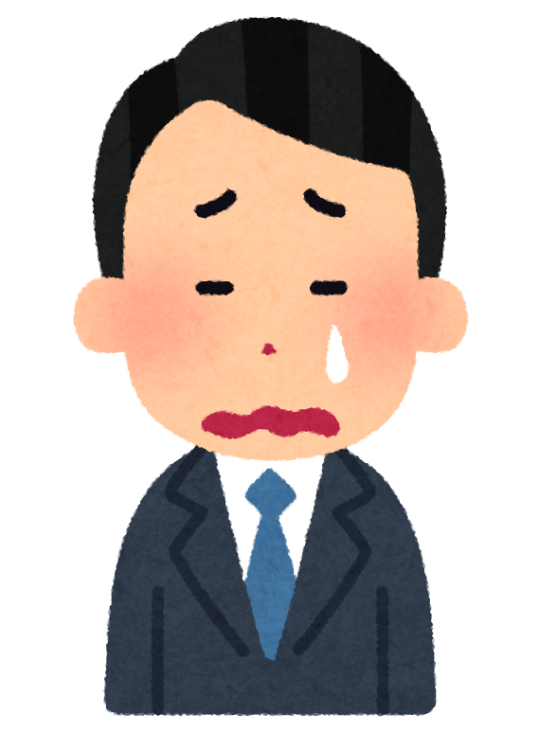
キーアイデア
要求レートに応じたペナルティで制御
ペナルティ：５
サーバ
高レート要求
低レート受信
要求レート通り
低レート要求
ペナルティ：１
利己的なユーザの高レート要求を抑制
安定したバッファの確保
Notes:
次に、キーアイデアについて説明します。 既存研究は、全ユーザに一律にペナルティを与えて制御しているため、利己的なユーザの抑制につながりませんでした。 そこでユーザの要求レートに応じてペナルティを与えることで、この問題を解決できると考えました。 特に、利己的なユーザにのみ大きくペナルティをかけるために、ユーザの要求レートがどれだけ他ユーザの転送レートに影響を与えているかを考慮したペナルティを考えました。

Slide 5
想定システム
リンクの帯域幅が逼迫、複数ユーザがリンク共有
①レート要求
②レート送信
高レート要求
最適レート導出
サーバ
低レート要求
ゲーム理論を用いてモデル化
Notes:
次に想定システムについて説明します。 想定システムは既存研究と変わらず、逼迫したリンクに複数のユーザが共有している状況を想定しています。 まず、各ユーザがサーバにレートを要求し、次にその要求に応じたペナルティを与えてレートを制御します。 このような状況をゲーム理論でモデル化し、解析します。

Slide 6


ゲーム理論によるモデル化
各ユーザの利得がこれ以上最大化しない点
帯域幅：４Mbps
ユーザ２ ユーザ１ | １Mbps | ４Mbps
１Mbps | 利得 :1.2 ：1.2 | 利得 :1.0 ：0.6
４Mbps | 利得 :0.6 ：1.0 | 利得 :-0.3 ：-0.3
ナッシュ均衡点となるレートの組み合わせ
最適レート 決定
Notes:
次に、ゲーム理論を用いたレート制御について説明します。ゲーム理論は、複数ユーザが共有資源を争う状況をモデル化し、解析する手法です。
例えば、帯域幅4Mbpsを2人のユーザが共有し、各ユーザが1Mbpsまたは4Mbpsのレートを選択できるとします。表内の利得は、選択したレートに対する満足度を示し、利得関数に基づいて決定されます。
ユーザが独立にレートを選択し、相手の選択によって自分の利得が変動する状況をゲームとしてモデル化しています。各ユーザが相手の選択を前提に最適なレートを選ぶことで、互いに最大の利得を得る組み合わせを導出する。これがナッシュ均衡であり、レート制御の決定に利用される。

Slide 7
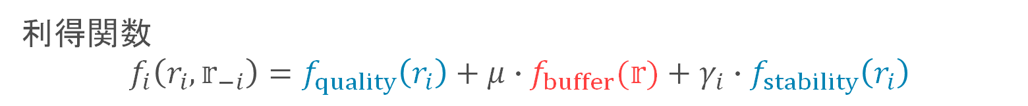
ゲーム理論を用いた手法-利得関数
利得関数
$$f_{i}\left(r_{i},𝕣_{−i}\right)=f_{quality}\left(r_{i}\right)+μ∙f_{buffer}(𝕣)+γ_{i}∙f_{stability}\left(r_{i}\right)$$
[T. Yanagisawa +, ICOIN Conf ,2022]
①
②
③
①：動画の画質品質による嬉しさ
②：各ユーザの推定バッファ量
③：レート変動を抑える項
①：レートに対する嬉しさの単調増加関数
③：前のレートから大きく変動させない調整関数
レート制御は②に依存
Notes:
ここから既存研究のゲーム理論を用いた手法の利得関数の説明をします。
既存研究の利得関数は以下の式のようになっています。 大きく3つの項に分けられますが、レート制御は二つの目の項に依存しています。

Slide 8
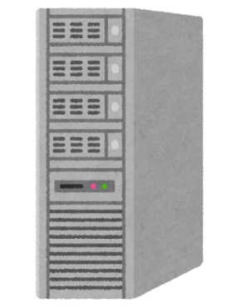

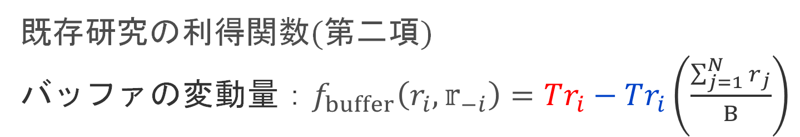

ゲーム理論を用いた手法-利得関数
サーバ
共有リンク
バッファ
$$Tr_{i}$$
$$−Tr_{i}$$
B
残っているデータ量
貯蓄データ量
消費データ量
既存研究の利得関数(第二項)
バッファの変動量：$f_{buffer}\left(r_{i},𝕣_{−i}\right)=Tr_{i}−Tr_{i}\left(\frac{\sum_{j=1}^{N}{r_{j}}}{B}\right)$
バッファにおける：貯蓄データ量 ー 消費データ量
Notes:
次に第二項バッファの変動量について説明します。 既存研究では、再生できる動画のデータを貯蓄するバッファ内のデータの変動量を推定する利得関数を用いていました。 ユーザがレート要求をし、そのレートがサーバから届いた場合の変動量を推定しています。 riはビットレートで、Tは貯蓄する動画データの時間であるため、Triは動画データ量を表します。 1項目でそのレートが送信された時の貯蓄データ量を表し、2項目ではそのデータがバッファに貯蓄仕切るまでに、再生つまり消費された動画データ量を表します。

Slide 9
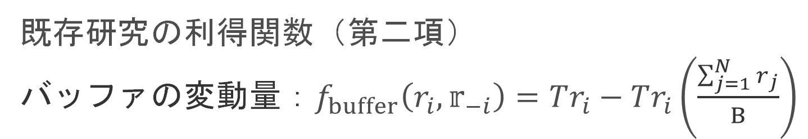
ゲーム理論を用いた手法-利得関数
①レート要求
高レート要求
ペナルティ：３
②レート送信
サーバ
B
高レートの人と
同じペナルティ
低レート要求
ペナルティ：３
ペナルティ
既存研究の利得関数（第二項）
バッファの変動量：$f_{buffer}\left(r_{i},𝕣_{−i}\right)=Tr_{i}−Tr_{i}\left(\frac{\sum_{j=1}^{N}{r_{j}}}{B}\right)$
既存研究のペナルティは全ユーザ同じ値
Notes:
次に、利得関数のペナルティ項について説明します。第2項の分数は、全ユーザの合計要求レートを帯域幅 BB で割り、各ユーザの平均帯域使用率を表しています。この値が大きいほど、全ユーザの要求レートが帯域を圧迫することを意味します。
全ユーザの要求レートが帯域幅を超えると、データが送信されず消費データ量のみが増加し、バッファ枯渇による再生中断が発生します。既存研究では、この影響を考慮し、レート増加抑えるためにペナルティ項を導入していましたが、高レートと低レートのユーザに一律で適用されるため、利己的なユーザだけでなく、低レートのユーザも利得が低下する問題があります。

Slide 10
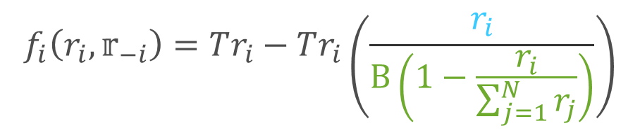

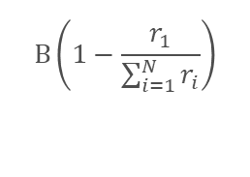


提案手法
自身の要求
$$f_{i}\left(r_{i},𝕣_{−i}\right)=Tr_{i}−Tr_{i}\left(\frac{r_{i}}{B\left(1−\frac{r_{i}}{\sum_{j=1}^{N}{r_{j}}}\right)}\right)$$
他ユーザの使用帯域
高レート要求
$$r_{1}$$
サーバ
ペナルティ：大
$$B\left(1−\frac{r_{1}}{\sum_{i=1}^{N}{r_{i}}}\right)$$
利得低下
$$B\left(1−\frac{r_{2}}{\sum_{i=1}^{N}{r_{i}}}\right)$$
過度なペナルティなし
利得が保障
$$r_{2}$$
低レート要求
ペナルティ
自身の要求に対する他ユーザの使用帯域への影響(圧迫)度合い
ユーザ毎に異なるペナルティ
Notes:
提案手法の関数の説明です。 大きくは既存研究と変わらず、バッファの変動量を表しています。変更した点として、()内のペナルティ項を変更しました。 分子はユーザiの要求レートです。 分母は、ユーザiの要求レートが帯域幅を占める割合を求め、全帯域幅から引くことで他のユーザの使用できる帯域幅を求めています。 これによって、ユーザiの要求に対する他のユーザの使用帯域への影響を評価し、ペナルティとしています。

Slide 11
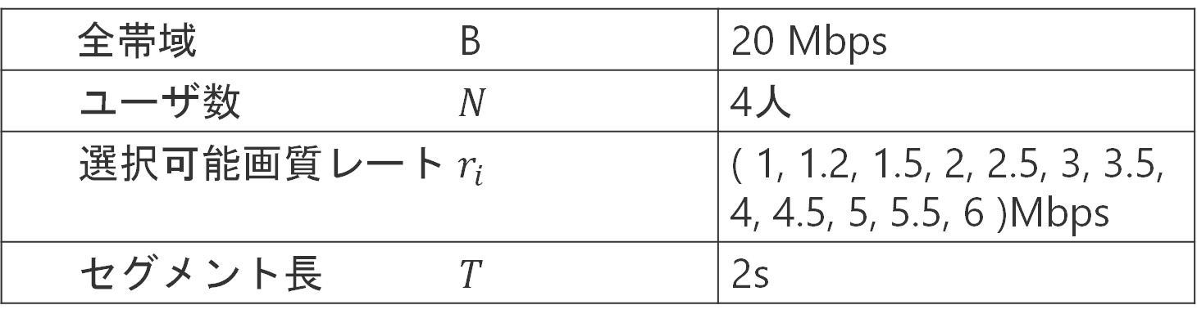
数値計算の概要
全帯域 B | 20 Mbps
ユーザ数 $N$ | 4人
選択可能画質レート $r_{i}$ | ( 1, 1.2, 1.5, 2, 2.5, 3, 3.5, 4, 4.5, 5, 5.5, 6 )Mbps
セグメント長 $T$ | 2s
4分の動画視聴を想定
平均の最適レートと貯蓄バッファ量を導出
Notes:
次に利得関数によって得られる最適レートとバッファ量について説明します。 条件を表のように設定しています。 まず共有資源である、共有リンクの帯域幅Bを20Mbps, ユーザ総数Nを4人 ユーザが要求できるレートを以下のように設定しています。 2s分の動画データを送信することとします。４分の動画を視聴していると仮定し、最適レートと貯蓄バッファ量を導出し、比較します。

Slide 12
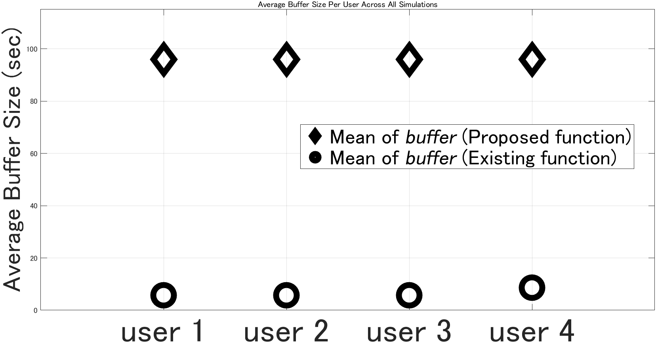
実験結果 – 平均貯蓄バッファ量
提案手法の方が貯蓄バッファ量：大
↓
既存手法より動画再生中断が起きにくい
Notes:
まず、貯蓄されたバッファ量の平均についてです。
縦軸が時間単位の貯蓄バッファ量で、横軸がユーザを表しています。
菱形が、提案関数を用いた利得関数で、丸が既存研究の利得関数です。
提案手法を用いた方が貯蓄バッファ量が多く、動画の再生中断が起きにくい状態であることが分かります。

Slide 13
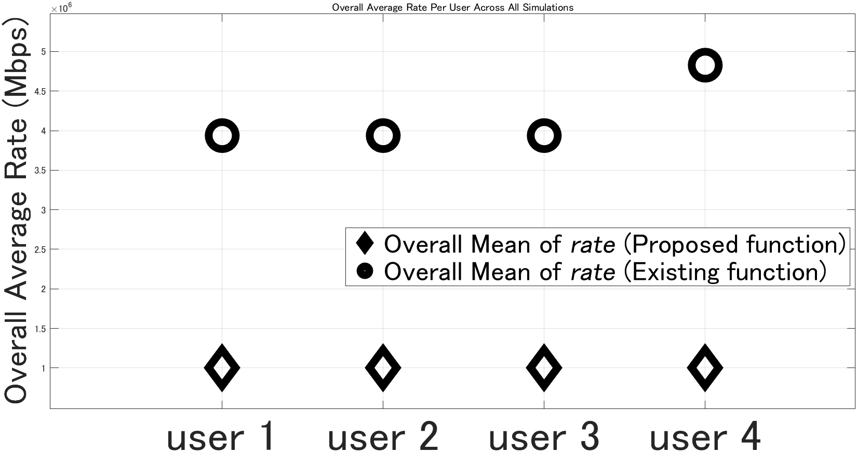
実験結果 – 最適レート
最適レートの低下：利己的ユーザの抑制
↓
バッファの消費速度以上の貯蓄速度
⇒平均貯蓄バッファ量：大
Notes:
次に、最適レートの平均についてです。
縦軸が最適レートの平均でMbpsで表し、横軸がユーザです。菱形が、提案手法で、丸が既存研究です。
既存研究より、大幅に最適レートが下がってしまいました。
しかし、最適レートが低下していることから、利己的なユーザを抑制できていることも分かる。
また、最適レートが低下したため、バッファ量が大きく増加したことも言える。

Slide 14
まとめ
他ユーザの使用帯域への影響を考慮した制御
利己的なユーザの抑制
平均貯蓄バッファ量の増大⇒再生中断起きにくい
今後の課題
最適レートの向上と貯蓄バッファ量の調整
より狭帯域で時間的に変動する状況での解析
QoEで評価・解析
Notes:
まとめです。 提案手法は、要求レートによる他ユーザの転送レートへの影響を考慮したペナルティを考え、利得関数を改善しました。結果として、最適レートが低下してしまいましたが、このことから、利己的なユーザを抑制していること、低レートによる貯蓄バッファ量が増加し、動画の再生中断がより起きにくい結果となりました。
今後の課題としては、最適レートが低下し、良い点もあるが、QoE的にはレートの大きさも重要であるため、最適レートの向上と、貯蓄バッファ量の調整のため、ペナルティ部分の改善が必要である。
また、実際の環境に近づけるため、より狭い帯域や時間的に大きさが変動する帯域での解析を行い、QoEでの評価解析を行うことが今後の課題として残っています。

Slide 15
関連するSDGsのロゴ
強靭（レジリエント）なインフラ構築、包摂的かつ持続可能な産業化の促進及びイノベーションの推進を図る
Notes:
関連するSDGsの目標です。
これで、卒論発表を終了します。 ご清聴ありがとうございました。

Slide 16
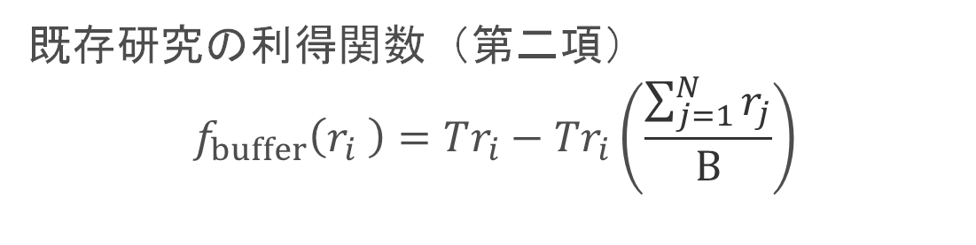
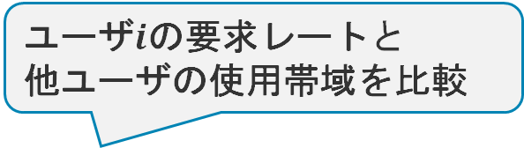
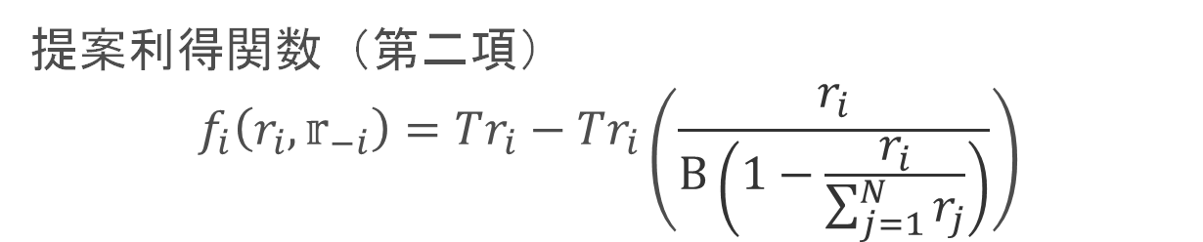
関数の比較
既存研究の利得関数（第二項）
$$f_{buffer}\left(r_{i} \right)=Tr_{i}−Tr_{i}\left(\frac{\sum_{j=1}^{N}{r_{j}}}{B}\right)$$
平均的なペナルティ
全ユーザ同じ値
ユーザ$i$の要求レートと
他ユーザの使用帯域を比較
提案利得関数（第二項）
$$f_{i}\left(r_{i},𝕣_{−i}\right)=Tr_{i}−Tr_{i}\left(\frac{r_{i}}{B\left(1−\frac{r_{i}}{\sum_{j=1}^{N}{r_{j}}}\right)}\right)$$
Notes:
関数を比較します。 既存研究の利得関数では全ユーザに同じペナルティを与えて制御しました。 これを本研究では、要求レートと他ユーザの使用帯域に応じてペナルティを与え制御します。
利得関数の第二項をこの提案関数に変更し、解析していきます。

Slide 17
研究の背景と目的
インターネットトラヒックの増加
リンクの帯域幅がボトルネック
複数ユーザが同じリンクを共有
ユーザのレート要求が相互影響し動画の再生中断へ
①レート要求
高レート要求
②レート送信
サーバ
使用帯域
高
必要データ量が送信されず再生中断
低
共有リンク
目的：他ユーザの使用帯域への影響を考慮したレート制御の実現
Notes:
まず初めに研究の背景と目的を述べます。
近年、YouTubeやNetflixなどのストリーミングサービスの需要増加に伴って、インターネットトラフィックが急増しています。そのため、動画を配信するサーバからのリンクの帯域幅が逼迫し、安定した動画の配信をすることが課題となっています。
また、帯域幅が逼迫した状況で、同じリンクに複数のユーザが共有します。このような状況では、利己的なユーザの高レート要求が他のユーザの使用する帯域幅(転送レート)を狭めてしまい、動画再生に必要なデータ量が送信されず再生中断に陥ります。
そのため、研究の目的として、他ユーザの転送レートへの影響を考慮したレート制御の実現を目的としています。

Slide 18
研究の背景と目的
インターネットトラヒックの増加
リンクの帯域幅がボトルネック
ユーザのレート要求が相互影響
データ受信の遅延
バッファが枯渇、動画再生中断
使用帯域
サーバ
バッファ
高
必要データ量が送信されず再生中断
共有リンク
枯渇
目的：他ユーザの帯域使用状況を考慮し
バッファの枯渇を抑えるレート制御
Notes:
近年、ストリーミングサービスの需要増加に伴い、インターネットトラフィックが急増している。その結果、動画を配信するサーバからのリンクの帯域幅が逼迫し、安定して動画を配信するとこが課題になっている。特に、複数のユーザが同じリンクを共有する環境では、高レートを要求する利己的なユーザが帯域を独占し、他のユーザのデータ受信が遅延する ことで、バッファが枯渇し、動画が再生停止する 問題が発生する。再生停止はユーザの視聴体験（QoE）を大きく損ない、視聴継続率の低下にもつながる。そこで、本研究では、他のユーザの帯域使用状況を考慮し、バッファの枯渇を抑えるレート制御手法の開発 を目的とする。

Slide 19
これまでのレート制御
ユーザ個人ごとに制御
帯域幅推定に基づく制御手法
[T. C. Thang+, IEEE Trans Consum Electron, 2012]
QoE最大化を目的としたビットレート選択手法
[Y. Xu+, IEEE Trans Mobile Comput, 2014]
複数ユーザを同時に考慮する手法
ゲーム理論を用いた手法
[H. Yuan+, IEEE Trans Mob Comput, 2018]
Notes:
次にこれまでのレート制御の主な研究内容を紹介します。
これまでのレート制御では、ユーザ個人の使用できる帯域幅を推定してレート制御を行っていたり、ユーザの体感品質であるQoEに関わる高レート、動画再生中断度合い等を考慮したレート制御を行っていた。
しかし、これらはユーザ個人ごとにレート制御を行うため、問題となっている複数ユーザの状況を考慮していない。
そこで、複数ユーザがリンクを共有する状況を考慮する手法として、ゲーム理論を用いたレート制御手法が提案された。

Slide 20
ゲーム理論を用いた手法の問題点
複数ユーザを同時に考慮する手法
ゲーム理論を用いた手法
[H. Yuan+, IEEE Trans Mob Comput, 2018]
問題点：他ユーザへの影響の考慮なし
Notes:
既存研究の問題点について説明します。
動画の再生中断に陥らないよう、バッファ管理をベースに、ユーザの体感品質であるQoEを最適化し制御していた。
しかし、この手法はユーザ個人ごとに制御を行っているため、問題のひとつである複数ユーザが同じリンクを共有する状況を考慮していない。
複数ユーザを同時に考慮する手法として、ゲーム理論を用いた手法がある。 しかし、この手法は利己的なユーザの行動が他ユーザの使用帯域へ与える影響を考慮せず制御していたため、貯蓄バッファ量の安定性が損なわれる問題がある。

Slide 21
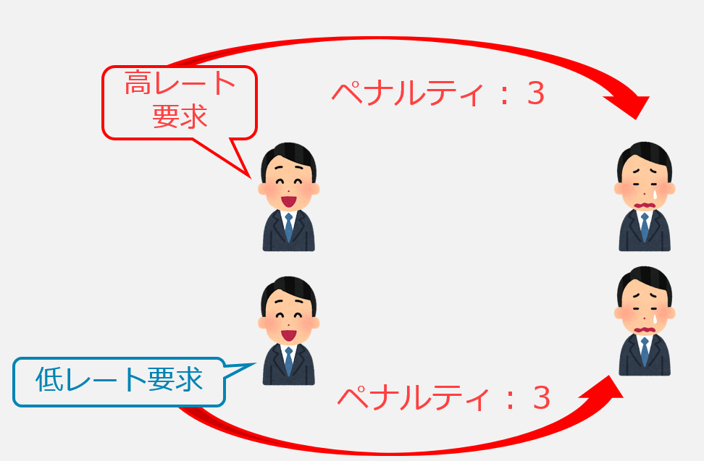
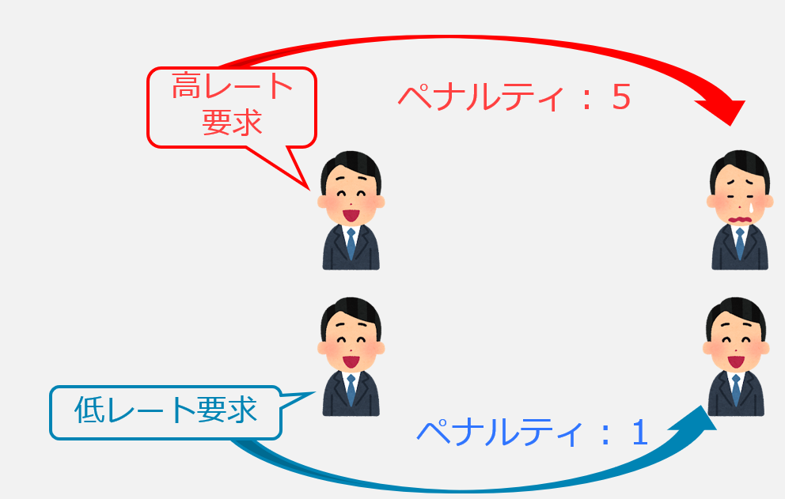
キーアイデア
ユーザ毎にペナルティを与える
要求レートと
他ユーザの使用帯域を比較してペナルティ
各ユーザの要求レートに関係なく平均的にペナルティ
ユーザ毎の要求レートを考慮したペナルティ
全ユーザ同じペナルティ
ユーザ毎に異なるペナルティ
他ユーザの使用帯域への影響度を考慮したペナルティ
Notes:
キーアイデアについて説明します。
既存研究は、全ユーザに同じペナルティを与えていることが問題でした。
そこでユーザの要求レートに応じてペナルティを与えることで、この問題を解決できると考えました。
特に、利己的なユーザにのみ大きくペナルティをかけるために、ユーザの要求レートがどれだけ他ユーザの転送レートに影響を与えているかを考慮したペナルティを考えました。

Slide 22
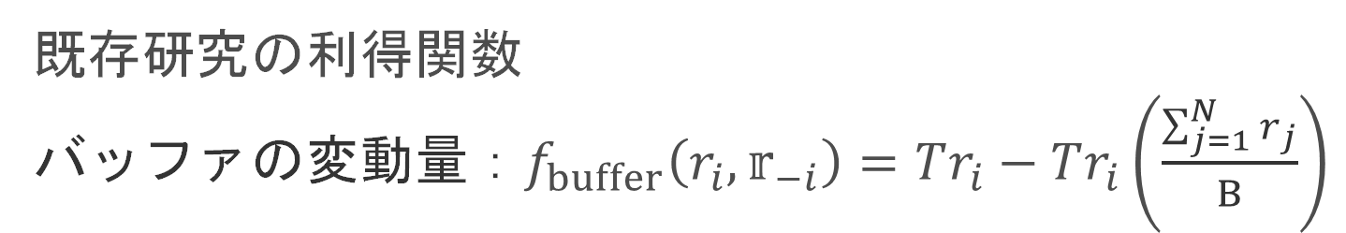
ゲーム理論を用いた手法
①レート要求
高レート要求
ペナルティ：３
②レート送信
サーバ
B
高レートの人と
同じペナルティ
低レート要求
ペナルティ：３
ペナルティ
既存研究の利得関数
バッファの変動量：$f_{buffer}\left(r_{i},𝕣_{−i}\right)=Tr_{i}−Tr_{i}\left(\frac{\sum_{j=1}^{N}{r_{j}}}{B}\right)$
既存研究のペナルティは全ユーザ同じ値
Notes:
ここで2項目の分数について説明する。
この係数は、全ユーザの合計要求レートを全帯域幅Bで割ることで、各ユーザの平均帯域使用率を導出している。要求したレートがどれだけ帯域幅を占めるか。
ここで、全ユーザの要求レートが帯域幅より大きい場合、データが送信されないため、消費データ量のみが大きくなり、バッファの枯渇に陥り、動画再生中断が起きる
このようなペナルティ項を既存研究では導入していたが、各ユーザの合計要求レートから平均的に求めているため、高レートを要求する利己的なユーザだけでなく、帯域に影響を与えていない低レートのユーザも同じペナルティがかかり、得られる利得もといレートが低下します。
色の意味合い

Slide 23
既存研究の問題点
ゲーム理論を用いた手法
[H. Yuan+, IEEE Trans Mob Comput, 2018]
ユーザの好みを考慮したゲーム理論を用いた手法
[T. Yanagisawa +, ICOIN Conf ,2022]
問題点：全ユーザ同じペナルティ
Notes:
今回の背景として、帯域幅が逼迫している中利己的にレート要求するユーザを問題としています。
しかし、これらゲーム理論を用いた既存研究は、全ユーザに同じペナルティをかけ、制御している問題があげれます。

Slide 24
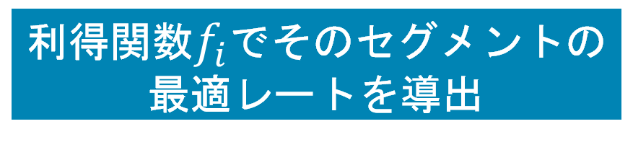
処理の流れ
セグメント(数秒)単位
各ユーザがサーバに
レートを選択要求
利得関数$f_{i}$でそのセグメントの最適レートを導出
利得関数の改善
決定したレートのデータをユーザに送信
Notes:
全体の処理の流れについてです。
分かりやすくこのような流れになっています。
全体は既存研究と変わらず、まず各ユーザがサーバにレートを要求します。
サーバでは、利得関数より最適なレートを導出し、送信します。
この処理は、再生する動画を数秒単位に分割してデータを送信するため、分割した時間であるセグメント単位で行われます。
今回提案しているのは、この利得関数の改善です。

Slide 25
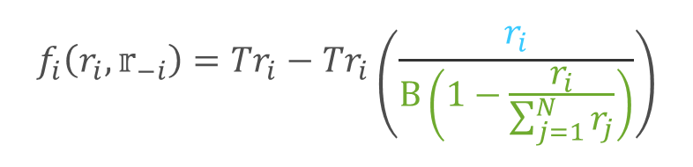
提案手法-関数の説明
自身の要求
$$f_{i}\left(r_{i},𝕣_{−i}\right)=Tr_{i}−Tr_{i}\left(\frac{r_{i}}{B\left(1−\frac{r_{i}}{\sum_{j=1}^{N}{r_{j}}}\right)}\right)$$
他ユーザの転送レート
帯域幅：4Mbps
ユーザ２ ユーザ１ | 1Mbps | 3Mbps
1Mbps | 利得 :３ ：３ | 利得 :３ ：１
3Mbps | 利得 :１ ：３ | 利得 :０ ：０
ペナルティ
自身の要求に対する他ユーザの転送レートへの影響(圧迫)度合い
ユーザ毎に異なるペナルティ
Notes:
関数の説明です。
分母は先程述べた、要求レートの比率で求めたユーザiの転送レートを全帯域から引くことで、他のユーザの合計転送レートを求めています。これはユーザiの要求に応じて、決まります。
分子はユーザiの要求レートです。
これによって、ユーザiの要求に対する他のユーザの転送レートへの影響を評価し、ペナルティとしています。
例えば、表のような時に、ユーザ1が高レートを取ったため、ユーザ2にもペナルティがかかり利得が下がっていましたが、今回の利得関数では、ユーザ1のみにペナルティがかかりユーザ２は利得が下がらないようになっています。

Slide 26
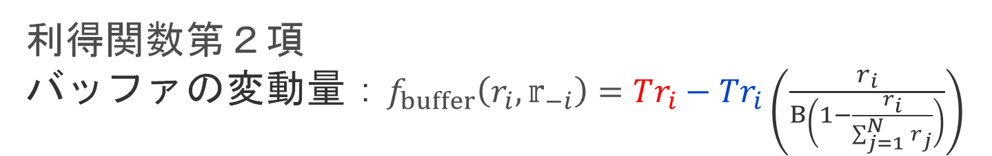
提案手法-関数の説明
サーバ
共有リンク
バッファ
$$Tr_{i}$$
$$−Tr_{i}$$
B
残っているデータ量
貯蓄データ量
消費データ量
利得関数第２項
バッファの変動量：$f_{buffer}\left(r_{i},𝕣_{−i}\right)=Tr_{i}−Tr_{i}\left(\frac{r_{i}}{B\left(1−\frac{r_{i}}{\sum_{j=1}^{N}{r_{j}}}\right)}\right)$
バッファにおける：貯蓄データ量 ー 消費データ量
Notes:
次に既存研究の利得関数について説明します。
既存研究では、再生できる動画のデータを貯蓄するバッファ内のデータの変動量を推定する利得関数を用いていました。
ユーザがレート要求をし、そのレートがサーバから届いた場合の変動量を推定しています。
riはビットレートで、Tは貯蓄する動画データの時間であるため、Triは動画データ量を表します。
1項目でそのレートが送信された時の貯蓄データ量を表し、2項目ではそのデータがバッファに貯蓄仕切るまでに、再生つまり消費された動画データ量を表します。

Slide 27
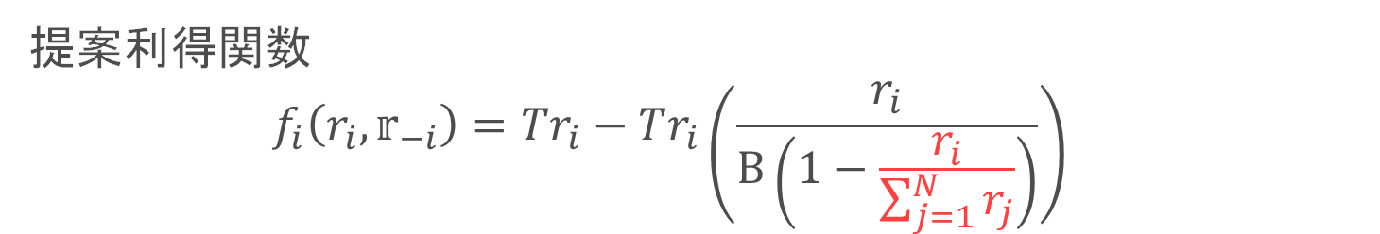
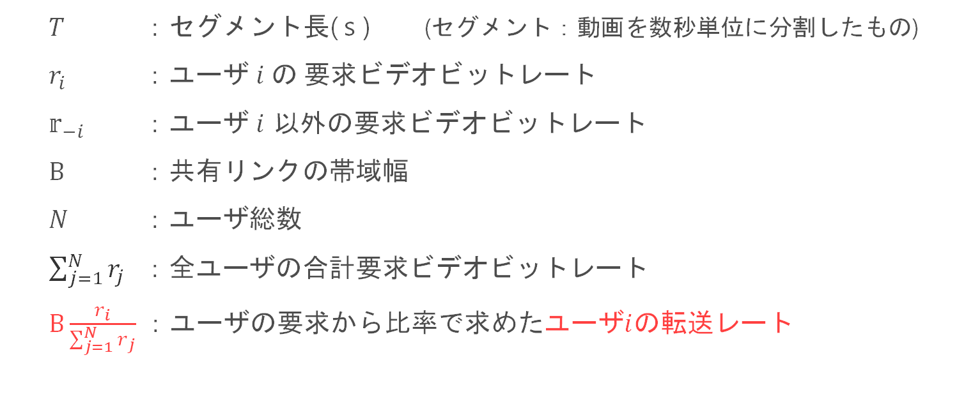
提案手法-変数の説明
提案利得関数
$$f_{i}\left(r_{i},𝕣_{−i}\right)=Tr_{i}−Tr_{i}\left(\frac{r_{i}}{B\left(1−\frac{r_{i}}{\sum_{j=1}^{N}{r_{j}}}\right)}\right)$$
$T$ ：セグメント長( s ) (セグメント：動画を数秒単位に分割したもの)
$r_{i}$ ：ユーザ $i の 要求ビデオビット$レート
$𝕣_{−i}$ ：ユーザ $i$ 以外の要求$ビデオビット$レート
$B$ ：共有リンクの帯域幅
$N$ ：ユーザ総数
$\sum_{j=1}^{N}{r_{j}}$ ：全ユーザの合計要求ビデオビットレート
$B\frac{r_{i}}{\sum_{j=1}^{N}{r_{j}}}$ ：ユーザの要求から比率で求めたユーザ$i$の転送レート
Notes:
次に変数の説明をします。
提案利得関数では、セグメント長（T）、各ユーザの要求レート（ri）、全帯域幅（B）、ユーザ総数をNとしています。
ここで赤文字の部分では、ユーザiの要求と他のユーザの要求との比率でユーザiの転送レートを擬似的に求めています。
相互影響の部分については、ペナルティ部分が既存研究では全帯域を用いた平均的なものになっているため、仮にユーザAが大きい画質レートを要求するわがままで、ユーザBが要求が大きくないときでも、ユーザBは同じだけペナルティがかかってしまいます。本来はユーザAのわがままのせいでユーザBが動画再生停止に陥るかもしれないのに、ユーザBにも同じだけのペナルティを与えて制限を掛けてしまうのは、ユーザ間の相互影響を考慮できていないと感じました。

Slide 28
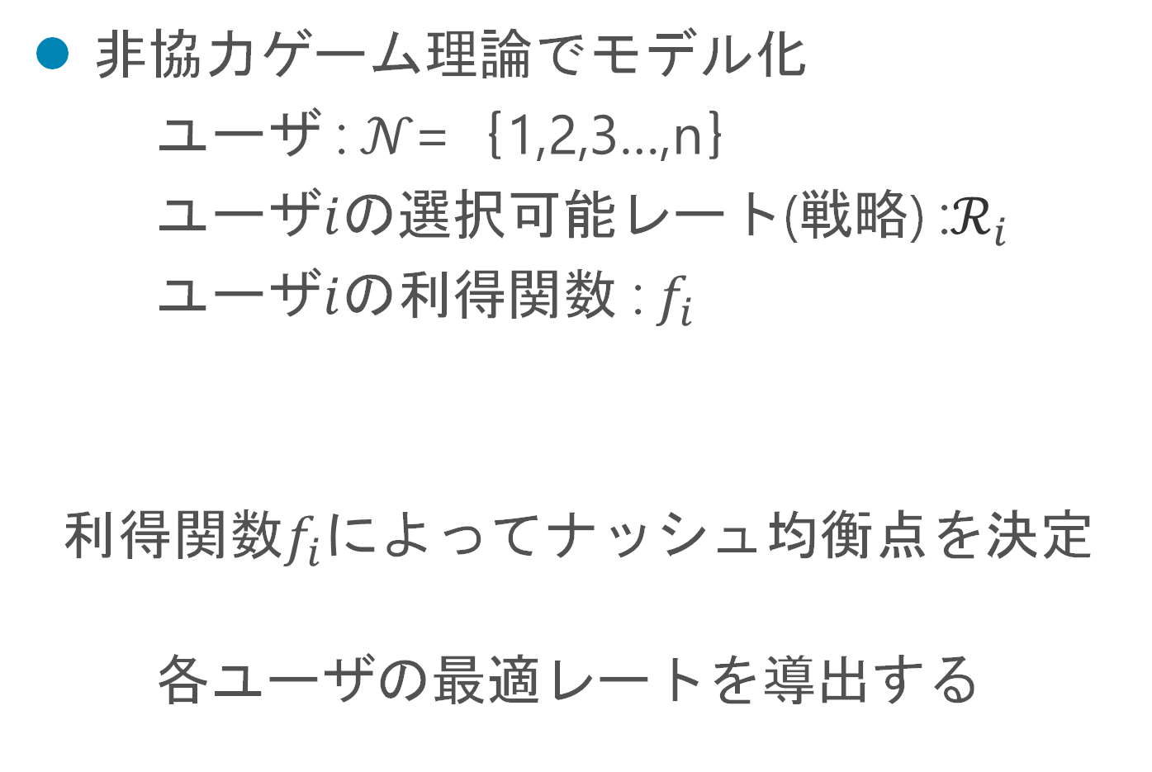
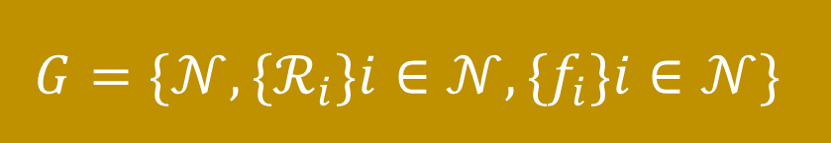
提案手法のモデル化
非協力ゲーム理論でモデル化
ユーザ :$𝒩\text{=}｛\text{1,2,3…,}\text{n}｝$
ユーザ$i$の選択可能レート(戦略) :$ℛ_{i}$
ユーザ$i$の利得関数 : $f_{i}$
利得関数$f_{i}に$よってナッシュ均衡点を決定
各ユーザの最適レートを導出する
$$G=\{𝒩,{\{ℛ}_{i}\}i∈𝒩,{\{f}_{i}\}i∈𝒩\}$$
Notes:
非協力ゲームを用いて以下のようにモデル化する。
本研究では、各ユーザが画質を変更してもこれ以上利得が増えない状態であるナッシュ均衡となる組み合わせを利得関数によって決定する。

Slide 29

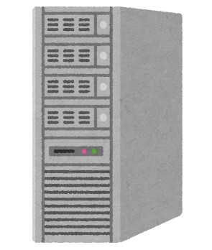

Adaptive bitrate streamingについて
ABS：動的に画質(レート)を変更できるストリーミングプロトコル
選択できる
レートの種類
MPDファイル送信
データをレートを指定しセグメント単位で要求
動画時間
サーバー
高
低
ユーザ
高
低
高
動画時間を2~6s程度（セグメント）に分割
高
低

Slide 30
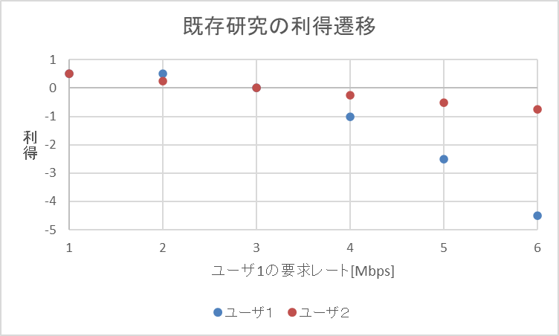
実験結果 – 既存研究
両ユーザの利得減少
全ユーザに同じペナルティ
既存研究では、ユーザ1、ユーザ2ともに利得減少
Notes:
まず、既存研究の利得関数で得られる利得のグラフです。 横軸は、ユーザ1が要求したレートです。縦軸は、利得の大きさを表しています。ユーザ2は1Mbps固定です。 これらは、全ユーザ同じペナルティで制御されているので、1Mbpsしか要求していないユーザ2まで、利得が減少している。

Slide 31
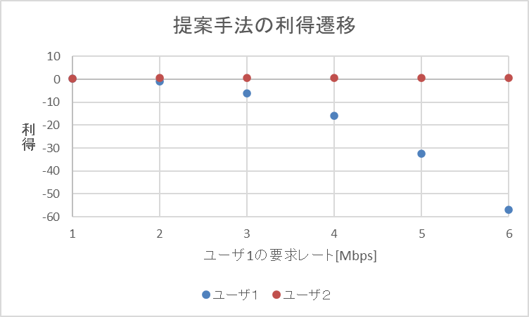
実験結果 – 提案手法
ユーザ2の利得ほぼ一定
ユーザ1の利得減少
提案手法では、利己的な要求をしたユーザ1のみ利得が減少
Notes:
次に提案手法の利得関数から得られた利得についてです。提案手法では、各ユーザの要求レートに応じてペナルティを与えて制御しているため、低レートを要求しているユーザ2には大きなペナルティがかからず、ほぼ一定の利得をです。 ユーザ1では、帯域に影響を与える高レートになっていくにつれて、ペナルティが大きくかかり、利得が大きく減少しています。

Slide 32
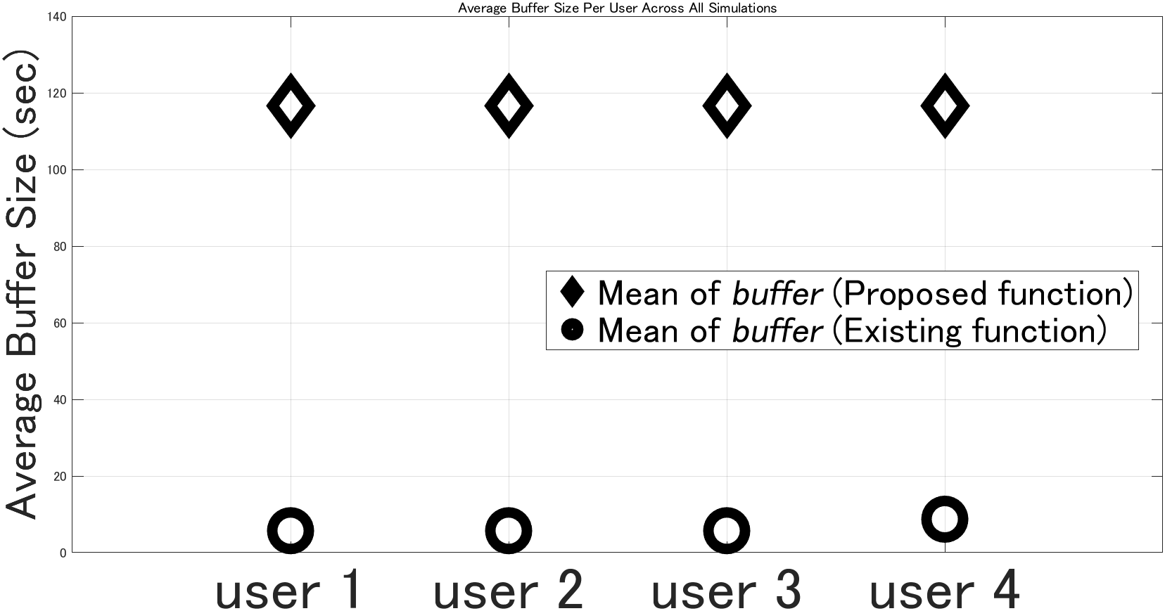
平均貯蓄バッファ量の比較

Slide 33
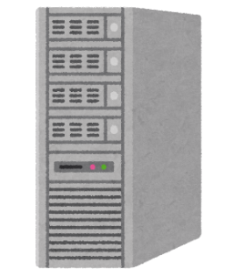
想定システム
ゲーム理論によるレート制御
ゲーム理論：各ユーザの利得が高くなるように共有資源
を分配する戦略を決定
帯域幅以上の要求
バッファ
アンダーラン
サーバー
帯域幅制限
＋
相互依存
高
小
要求レート
小
高
ペナルティ
QoE低下
他ユーザの戦略を合理的に判断し、
ユーザが調節するレート制御
Notes:
ゲーム理論を用いることで、複数のユーザが相互に影響しあう状況を数式に反映させています。
ユーザはレートを高くとることでQoEが向上できるが、帯域幅が制限されているため、必ずしも要求が通るとは限らず低いレートを送信されてしまう。そのため、バッファアンダーランになりやすく動画の再生停止が起きてしまう。
これは、複数のユーザが共有しているため起こる。
他ユーザの戦略を合理的に判断し、ユーザが調節するレート制御を行っている。
各ユーザが高レートを選択し、合計レートがリンクの帯域幅以上となる状況で、一人ずつ要求したレート分を送信することで、他ユーザは、その間データを受信できず、バッファアンダーランによる動画の再生停止につながる。
そこで、ユーザの相互影響で高レートを要求することでバッファアンダーランになる確率が高くなるため、要求レートとそれによる不利益のトレードオフをモデル化しています。
ゲーム理論の利得関数でセグメント毎に最適レートを決定している

Slide 34
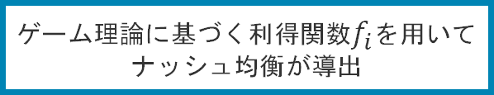
提案手法-処理の流れ
１シミュレーションの流れ
動画をセグメント単位
(数秒）に分割、エンコード
各ユーザはサーバに
レートの選択を要求
利得関数の
改善
ゲーム理論に基づく利得関数$f_{i}$を用いてナッシュ均衡が導出
No
ナッシュ均衡による最適レートを用いて帯域分配し、データをユーザに送信
現在のセグメントが動画全体の終了時間か
ユーザ毎のバッファ量を記録
ループするごとに最適レートが収束
Yes
送信終了

Slide 35
考察
平均貯蓄バッファ量
提案手法の方が貯蓄バッファ量：大
↓
既存手法以上に動画再生中断が起きにくい
最適レート
使用帯域以下の最適レート：利己的ユーザの抑制
↓
バッファの消費速度以上の貯蓄速度
⇒平均貯蓄バッファ量：大

